Slide 1
번호 | 버전 | 작성일 | 내용 비고 | 작성자 | 검토자
1 | v1 | 2025.06.05. | 문서 작성 | 김나영
2 | v2 | 2025.06.12. | 문서 검토 |  | 임서진
3 | V3 | 2025.06.12. | 문서 수정 | 김나영
4 | V4 | 2025.06.13 | 영현 검토 |  | 이영현
5 | V5 | 2025.06.16. | 문서 수정 | 김나영
6
7
duk_04_08_0003
비무장 지대를 지키는 인공지능 로봇에 대한 행동 규칙은?
김나영

Slide 2
학습 목차
학습 단계 | No | 내용 | 파일명 | 파일 수
똑똑 | 101 | 인공지능 로봇에게 필요한 행동 규칙 생각해 보기 | duk_04_08_0003_101 | 1
 | 102 | 이번 시간에 배울 내용 | duk_04_08_0003_102 | 1
쑥쑥 | 201 | 비무장 지대를 지키기 위해 지녀야 할 행동 규칙 탐구하기 | duk_04_08_0003_201 | 1
 | 202 | 개인의 규칙을 모둠의 규칙으로 정리하기 | duk_04_08_0003_202 | 1
 | 203 | 모둠별 발표를 들으며 우리 모둠의 행동 규칙 고치기 | duk_04_08_0003_203 | 1
탄탄 | 301 | 다른 모둠의 발표 중 인상 깊은 내용에 관하여 이야기하기 | duk_04_08_0003_301 | 1
총 파일 수 |  |  |  | 6

Slide 3

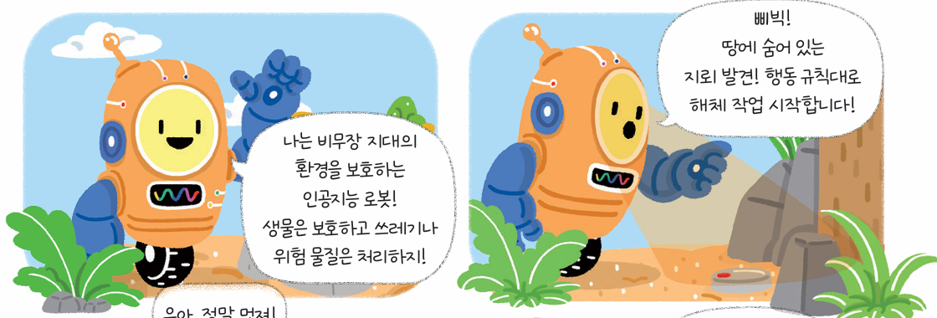


인공지능 로봇에게 필요한 행동 규칙 생각해 보기
duk_04_08_0003_101
다음 만화를 읽고 생각해 봅시다.
[101_만화 탭_이너탭 1]
삽화 삽입
(추후 변경 예정, 필요한 부분만 잘라서 사용해주세요.)
이너탭 3개
확대 축소 바 – 스크롤 확대 축소 기능 추가
만화 / 물음
3
1
삽화
duk_04_08_0003_101_1.psd
2
duk_04_08_0003_101_1.psd

Slide 4
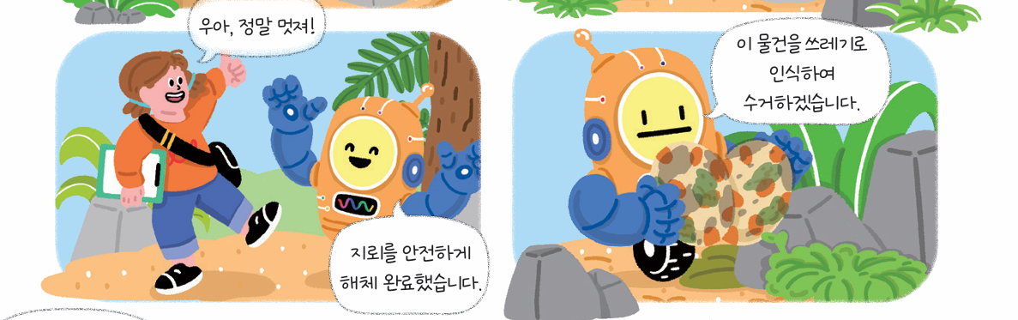
인공지능 로봇에게 필요한 행동 규칙 생각해 보기
duk_04_08_0003_101
다음 만화를 읽고 생각해 봅시다.
[101_만화 탭_이너탭 2]
삽화 삽입 (필요한 부분만 사용해주세요.)
이너탭 3개
확대 축소 바 – 스크롤 확대 축소 기능 추가
만화 / 물음
3
1
삽화
duk_04_08_0003_101_1.psd
2
duk_04_08_0003_101_1.psd

Slide 5
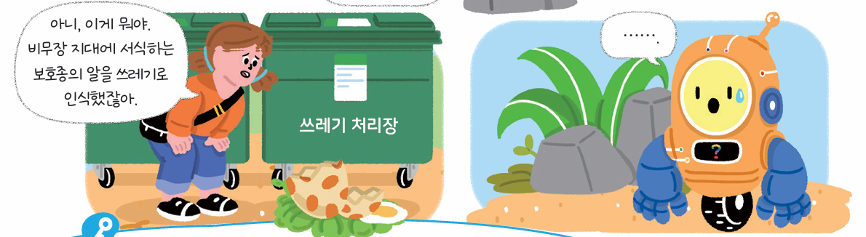
인공지능 로봇에게 필요한 행동 규칙 생각해 보기
duk_04_08_0003_101
다음 만화를 읽고 생각해 봅시다.
[101_만화 탭_이너탭 3]
삽화 삽입 (필요한 부분만 사용해주세요.)
이너탭 3개
확대 축소 바 – 스크롤 확대 축소 기능 추가
만화 / 물음
3
1
삽화
duk_04_08_0003_101_1.psd
2
duk_04_08_0003_101_1.psd

Slide 6

인공지능 로봇에게 필요한 행동 규칙 생각해 보기
duk_04_08_0003_101
만화 내용을 바탕으로 아래 질문에 답해 봅시다.
[101_물음 탭_이너탭 1]
블릿 + 텍스트
회색 박스 + 예 보기 버튼
예 보기 버튼 클릭 시 파란색 예시 텍스트 노출
재클릭 시 원복
3. 이너탭 : 2개
만화 / 물음
1
인공지능 로봇이 비무장 지대를 돌아다닌다면 어떤 대상을 만나게 될까요?
매설된 지뢰, 다양한 동식물 등을 만나게 될 것입니다.
2
만나는 대상에 따라 인공지능 로봇은 어떻게 행동하는 게 좋을까요?
매설된 지뢰 : 주변이 안전하도록 조치한 후 제거합니다.
다양한 동식물 : 토종 동식물을 밟거나 피해를 주지 않도록 피해 이동합니다.
3

Slide 7
인공지능 로봇에게 필요한 행동 규칙 생각해 보기
duk_04_08_0003_101
만화 내용을 바탕으로 아래 질문에 답해 봅시다.
[101_물음 탭_이너탭 2]
블릿+텍스트
회색 박스 + 예 보기 버튼
예 보기 버튼 클릭 시 파란색 예시 텍스트 노출
재클릭 시 원복
이너탭 : 2개
추가 질문 버튼 클릭 시 풀팝업 (8번 슬라이드 참고)
만화 / 물음
4
추가 질문
1
인공지능 로봇이 잘못된 행동을 하지 않게 하려면 어떻게 해야 할까요?
2
로봇이 확실하고 정확한 규칙에 따라
행동할 수 있도록 해야 합니다.
3

Slide 8




인공지능 로봇에게 필요한 행동 규칙 생각해 보기
duk_04_08_0003_101
3
선으로 잇기_정답 화면
[101_추가 질문 풀팝업_질문&답_탭인탭 1]
예 보기 버튼
- 클릭 시 파란 예시 텍스트 노출
재클릭 시 원복
탭인탭 2개
X 버튼 클릭 시 닫힘 (7번 슬라이드 노출)
2
1
2
로봇이 비무장 지대에 줄 수 있는 피해를 최소화하려면
개발자는 무엇을 해야 할까요?
비무장 지대의 생태계에 대해 조사하여 자연 환경을 지킬 수 있는 인공 지능 로봇을 개발해야 합니다.
1

Slide 9
인공지능 로봇에게 필요한 행동 규칙 생각해 보기
duk_04_08_0003_101
선으로 잇기_정답 화면
[101_추가 질문 풀팝업_질문&답_탭인탭 2]
예 보기 버튼
- 클릭 시 파란 예시 텍스트 노출
재클릭 시 원복
탭인탭 2개
X 버튼 클릭 시 닫힘 (7번 슬라이드 노출)
2
1
2
인공지능 로봇이 혼자 판단하여 해결하지 않고 사람과 함께
처리해야 하는 특별한 활동이 있을까요? 있다면 어떤 상황일까요?
인공지능 로봇의 행동이 비무장 지대의 많은 생명체들을
해칠 위험이 있을 때에는 사람과 함께 판단하여 처리해야 합니다.
1

Slide 10
이번 시간에 배울 내용
duk_04_08_0003_102
[102]
텍스트 및 쪽수 노출
텍스트+개체 노출 효과 적용
일부 텍스트 별색값: #FF6600
2. 직접 쓰기 영역
- 직접 쓰기 가능
2
인공지능 로봇이 지켜야 할
행동 규칙을 탐구해 봅시다.
1
122~123쪽

Slide 11

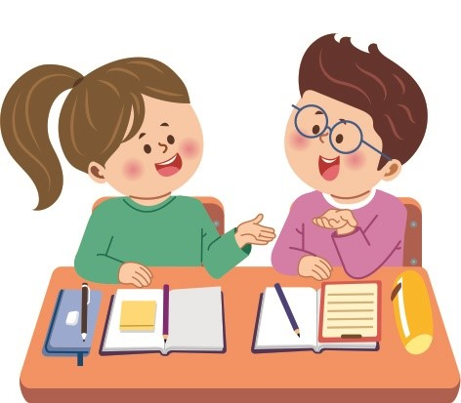


비무장 지대를 지키기 위해 지녀야 할 행동 규칙 탐구하기
duk_04_08_0003_201
다음 질문에 대해 짝과 함께 이야기를 나눠 봅시다.
[201_활동 1 탭]
1 . Tip 버튼
클릭 시 미니 팝업 노출
X버튼 및 Tip버튼 재클릭 시 닫힘
고정 말풍선
삽화 삽입
고정 말풍선 + 직접 쓰기 + 직접 쓰기 밑줄
예 보기/직접 쓰기 버튼
예 보기 클릭 시 파란 예문 노출, 직접 쓰기로 토글
직접 쓰기 클릭 시 직접 쓰기 내용 노출, 예 보기로 토글
활동 1 / 활동 2
1
3
직접 쓰기
2
4
비무장 지대의 자연 환경을 훼손하지
않도록 행동해야 해.
비무장 지대에서
인공지능 로봇이 어떻게
행동하면 좋을까?
5
Tip
행동 규칙을 생각하기 전에 비무장 지대에서 인공지능 로봇이 마주할 대상과 상황을 친구들과 이야기한다면 행동 규칙을 세우는 데 도움이 됩니다.
대화.png

Slide 12



비무장 지대를 지키기 위해 지녀야 할 행동 규칙 탐구하기
duk_04_08_0003_201
비무장 지대를 지키려고 보기처럼 설계된 인공지능 로봇이 해야 할 행동 규칙과 하지 말아야 할 행동 규칙을 적어 봅시다.
[201_활동 2 탭_이너탭 1]
1 . 보기 박스 + 고정 텍스트
삽화 삽입
도형 + 고정 텍스트(여기어때잘난체)
- 도형 색상값 #4BA1FF
4. 삽화 + 고정 텍스트
5. 이너탭 2개
활동 1 / 활동 ２
1
이 로봇은 자유롭게 비무장 지대를 돌아다니며 정해진 물건이나 생물 등을 만났을 때 약속한 행동을 수행하도록 설계했습니다.
2
3
행동 규칙의 예시
4
4
비무장 지대를 지키는
인공지능 로봇은 다른 생명에게
피해를 주지 말아야 해요.
비무장 지대를 지키는
인공지능 로봇은 자연환경을
보존하는 데 도움을 줘야 해요.
5
노트.png
타원과 별.png

Slide 13
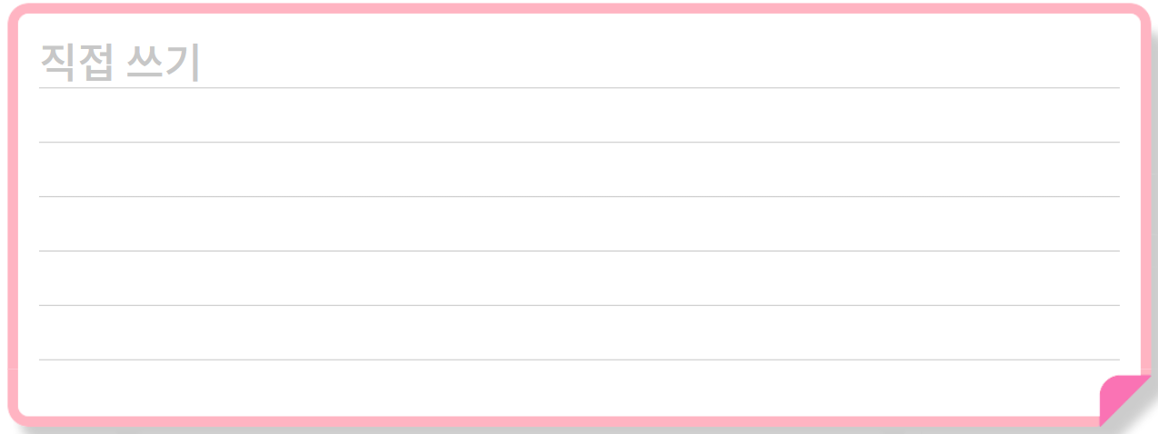
비무장 지대를 지키기 위해 지녀야 할 행동 규칙 탐구하기
duk_04_08_0003_201
비무장 지대를 지키려고 보기처럼 설계된 인공지능 로봇이 해야 할 행동 규칙과 하지 말아야 할 행동 규칙을 적어 봅시다.
[201_활동 2 탭_이너탭 2]
1 . 삽화+직접 쓰기 밑줄
직접 쓰기 가능
예 보기/직접 쓰기 버튼
예 보기 버튼 클릭 시 파란 예시 텍스트 노출, 직접 쓰기로 토글
직접 쓰기 버튼 클릭 시 직접 쓰기 내용 노출, 예 보기로 토글
3. 이너탭 2개
활동 1 / 활동 ２
1
비무장 지대의 토종 생물과 자연 생태계에 피해를 주는 외래 생물을 구분하여 외래 생물만 제거해야 합니다.
지뢰를 제거하기 전에 주변에 위험을 알리기 위해 사이렌을 울려야 합니다.
로봇이 이동할 때 식물을 훼손하지 않아야 합니다.
2
3
노트.png

Slide 14
개인의 규칙을 모둠의 규칙으로 정리하기
duk_04_08_0003_202
비무장 지대에서 인공지능 로봇이 마주칠 다양한 상황을 모둠 친구들과 예측해 보고, 인공지능 로봇에 필요한 행동 규칙을 새로 만들어 봅시다.
[202_활동 1 탭]
표 삽입
직접 쓰기 영역 직접 쓰기 가능
예 보기/ 직접 쓰기 버튼-토글
기본 노출 : 예 보기 버튼
예 보기 버튼 클릭 시 예시 텍스트 노출 (다음 슬라이드 참고)
활동 1 / 활동 2
1
2
행동 규칙 1 | 직접 쓰기
행동 규칙 2 | 직접 쓰기
행동 규칙 3 | 직접 쓰기
3

Slide 15
개인의 규칙을 모둠의 규칙으로 정리하기
duk_04_08_0003_202
비무장 지대에서 인공지능 로봇이 마주칠 다양한 상황을 모둠 친구들과 예측해 보고, 인공지능 로봇에 필요한 행동 규칙을 새로 만들어 봅시다.
[202_활동 1 탭 예시 텍스트 노출 화면]
활동 1 / 활동 2
행동 규칙 1 | 사람과 토종 생물을 보호한다.
행동 규칙 2 | 지뢰, 전쟁 잔해 등과 같이 생태계에 위협이 되는 대상은 안전하게 제거한다.
행동 규칙 3 | 생태계에 피해를 주는 외래 식물은 제거한다. 외래 동물은 포획하여 관리소로 이동시킨다.
3

Slide 16

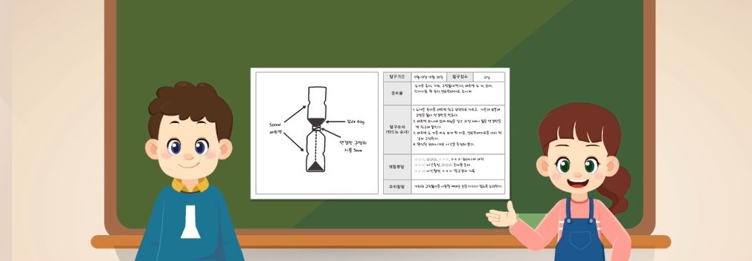

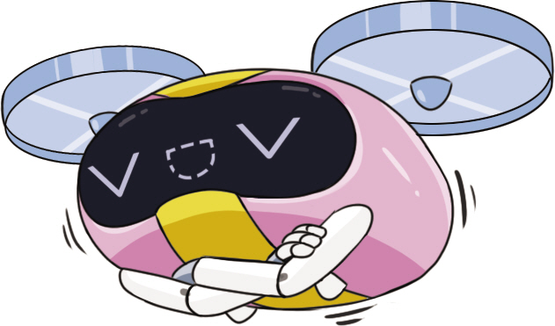

개인의 규칙을 모둠의 규칙으로 정리하기
duk_04_08_0003_202
모둠에서 만든 행동 규칙을 적용한 인공지능 로봇의 모습을 상상해 보고, 그 로봇이 작동할 때 어떤 일이 일어날지 이야기해 봅시다.
[202_활동 2 탭_이너탭 1]
삽화 삽입 : 모서리 라운딩
말풍선 버튼 - 클릭 시 2-1 노출, 말풍선 버튼 가려짐 - X버튼 클릭 시 2-1 닫히고, 말풍선 버튼 노출
말풍선 버튼 - 클릭 시 3-1 노출, 말풍선 버튼 가려짐 - X버튼 클릭 시 3-1 닫히고, 말풍선 버튼 노출 *두 개의 말풍선 동시 노출 X
이너탭 3개
활동 1 / 활동 2
3-1
2-1
인공지능 로봇이 지뢰 같은
위험 물질을 제거하면
주변 자연환경을 훼손하지 않으므로 자연을 보존할 수 있어.
우리 모둠은 비무장 지대의
생물을 안전하게 지키도록 안전을
최우선으로 하는 행동 규칙을 정했어.
2
3
1
4
발표.png

Slide 17
개인의 규칙을 모둠의 규칙으로 정리하기
duk_04_08_0003_202
모둠에서 만든 행동 규칙을 적용한 인공지능 로봇의 모습을 상상해 보고, 그 로봇이 작동할 때 어떤 일이 일어날지 이야기해 봅시다.
[202_활동 2 탭_이너탭 2]
블릿+고정 텍스트
회색 텍스트 박스 + 예 보기 버튼
예 보기 버튼 클릭 시 예문 노출
예문 클릭 시 원복
3. 이너탭 3개
4. 추가 질문 버튼 클릭 시 풀팝업(19~23페이지 참고)
활동 1 / 활동 2
4
추가 질문
잘못된 행동 규칙을 학습한 인공지능 로봇이 작동한다면 어떤 문제가 생길까요?
2
비무장 지대의 환경을 파괴할 수도 있을 것 같습니다.
3

Slide 18
개인의 규칙을 모둠의 규칙으로 정리하기
duk_04_08_0003_202
모둠에서 만든 행동 규칙을 적용한 인공지능 로봇의 모습을 상상해 보고, 그 로봇이 작동할 때 어떤 일이 일어날지 이야기해 봅시다.
[202_활동 2 탭_이너탭 2]
블릿+고정 텍스트
회색 텍스트 박스 + 예 보기 버튼
예 보기 버튼 클릭 시 예문 노출
예문 클릭 시 원복
3. 이너탭 3개
4. 추가 질문 버튼 클릭 시 풀팝업(19~23페이지 참고)
활동 1 / 활동 2
4
추가 질문
비무장 지대를 지키는 데 필요한 인공지능 로봇의 행동 규칙은 어떤 사람들이 모여 정해야 할까요? 그래야 하는 까닭은 무엇일까요?
인공지능 로봇의 행동 규칙은 비무장 지대 생태계를 잘 아는
생태 전문가와 지뢰 등의 위험 물건들을 잘 아는 군사 전문가 등이
모여 정해야 비무장 지대 환경을 보호할 수 있을 것 같습니다.
2
3

Slide 19
개인의 규칙을 모둠의 규칙으로 정리하기
duk_04_08_0003_202
3
[202_추가 질문 풀팝업_질문&답_탭인탭 1]
예 보기 버튼
클릭 시 파란 예시 텍스트 노출
재클릭 시 원복
탭인탭 5개
X 버튼 클릭 시 닫힘.
2
1
2
3
4
5
모둠원들의 규칙 중 비슷한 종류의 규칙은 무엇인가요?
비무장 지대의 자연환경과 관련된 규칙입니다.
비무장 지대의 동식물과 관련된 규칙입니다.
1

Slide 20
개인의 규칙을 모둠의 규칙으로 정리하기
duk_04_08_0003_202
3
[202_추가 질문 풀팝업_질문&답_탭인탭 2]
예 보기 버튼
클릭 시 파란 예시 텍스트 노출
재클릭 시 원복
탭인탭 5개
X 버튼 클릭 시 닫힘.
2
1
2
3
4
5
비슷한 종류의 행동 규칙을 포괄하는 하나의
행동 규칙으로 정리한다면 어떻게 표현할 수 있나요?
‘비무장 지대의 자연환경을 보존하라’로 표현할 수 있습니다.
‘비무장 지대의 생명체들을 보호하라’로 표현할 수 있습니다.
‘비무장 지대의 위험 물건을 제거하라’로 표현할 수 있습니다.
1

Slide 21
개인의 규칙을 모둠의 규칙으로 정리하기
duk_04_08_0003_202
3
[202_추가 질문 풀팝업_질문&답_탭인탭 3]
예 보기 버튼
클릭 시 파란 예시 텍스트 노출
재클릭 시 원복
탭인탭 5개
X 버튼 클릭 시 닫힘.
2
1
2
3
4
5
발표한 행동 규칙을 지닌 인공지능 로봇이 비무장 지대에서
임무를 시작한다면 우리에게 어떠한 편리함을 제공할까요?
위험을 무릅쓰지 않고도 지뢰, 전쟁 잔해 등의 위험 물질을
안전하게 제거할 수 있습니다.
1

Slide 22
개인의 규칙을 모둠의 규칙으로 정리하기
duk_04_08_0003_202
3
[202_추가 질문 풀팝업_질문&답_탭인탭 4]
예 보기 버튼
클릭 시 파란 예시 텍스트 노출
재클릭 시 원복
탭인탭 5개
X 버튼 클릭 시 닫힘.
2
1
2
3
4
5
모둠원들의 행동 규칙 중에서 서로 충돌하는 규칙이 있다면
무엇이고, 어떻게 보완할 수 있을까요?
위험 물질을 찾아 제거할 때 오히려 주위 동물들이 위험에
처할 수 있습니다. 지뢰를 제거하기 전에 주변에 동물이 있는지
확인하고 사이렌을 울리는 방법으로 보완할 수 있습니다.
1

Slide 23
개인의 규칙을 모둠의 규칙으로 정리하기
duk_04_08_0003_202
3
[202_추가 질문 풀팝업_질문&답_탭인탭 5]
예 보기 버튼
클릭 시 파란 예시 텍스트 노출
재클릭 시 원복
탭인탭 5개
X 버튼 클릭 시 닫힘.
2
1
2
3
4
5
정해진 행동 규칙에 따라 인공지능 로봇이 활동하여도
꼭 인간의 판단을 거쳐야 하는 상황에는 무엇이 있을까요?
로봇의 행동이 수많은 생명체의 목숨을 앗아갈 수 있는
상황에는 인간의 판단을 거쳐야 합니다.
1

Slide 24
모둠별 발표를 들으며 우리 모둠의 행동 규칙 고치기
duk_04_08_0003_203
각 모둠의 발표를 들으면서 다음 표를 채워 봅시다.
[203_활동 1 탭]
표 + 직접 쓰기
직접 쓰기 가능
예 보기/직접 쓰기 버튼
예 보기 버튼 클릭 시 직접 쓰기로 토글, 예시 텍스트 노출 직접 쓰기 버튼 클릭 시 예 보기로 토글, 직접 쓰기 내용 노출
(예시 노출 화면 슬라이드 25 참고)
활동 1/ 활동 2
1
모둠 | 인공지능 로봇의 행동 규칙 | 수정하거나 보완해야 할 점
직접 쓰기 | 직접 쓰기 | 직접 쓰기
직접 쓰기 | 직접 쓰기 | 직접 쓰기
직접 쓰기 | 직접 쓰기 | 직접 쓰기
2

Slide 25
모둠별 발표를 들으며 우리 모둠의 행동 규칙 고치기
duk_04_08_0003_203
각 모둠의 발표를 들으면서 다음 표를 채워 봅시다.
[203_활동 1 탭 (예시 노출 화면)]
활동 1/ 활동 2
모둠 | 인공지능 로봇의 행동 규칙 | 수정하거나 보완해야 할 점
１모둠
비무장 지대에 보이는 모든 사람이
만든 물건을 수거하여 폐기한다.
수거, 폐기하는 방법을
자세하게 나누어야 한다.
땅에 숨어 있는 지뢰를
제거한다.
지뢰를 제거하기 전에 주변에 동물이
있는지 확인하고 사이렌을 울린다.
２모둠
2

Slide 26
모둠별 발표를 들으며 우리 모둠의 행동 규칙 고치기
duk_04_08_0003_203
다른 모둠이 세운 행동 규칙 중 칭찬할 만한 내용을 써 봅시다.
[203_활동 2 탭]
메모지+직접 쓰기
직접 쓰기 가능
2. 예 보기 / 직접 쓰기 버튼
예 보기 버튼 클릭 시 직접 쓰기로 토글, 예문 노출
직접 쓰기 버튼 클릭 시 예 보기로 토글, 직접 쓰기 내용 노출
활동 1 / 활동 2
1
지뢰를 제거하기 전에 주변에 동물들이 있는지 확인하여 사이렌을 울린다는 2모둠의 의견은 인공지능 로봇이 생태계에 끼치는 영향을 잘 고려한 규칙입니다.
2

Slide 27
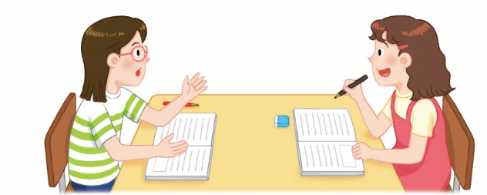
다른 모둠의 발표 중 인상 깊은 내용에 관하여 이야기하기
duk_04_08_0003_301
친구들이 발표한 인공지능 로봇의 행동 규칙에서 인상 깊은 내용을 이야기해 봅시다.
[301_활동 탭]
삽화 삽입
고정 말풍선
활동 / 자기 점검
2
2
그런 행동 규칙이 있으면
인공지능 로봇이 희귀 동물을
더 잘 지킬 것 같아.
나는 안전을 생각한
행동 규칙이 인상 깊었어.
1
대화2.png

Slide 28





다른 모둠의 발표 중 인상 깊은 내용에 관하여 이야기하기
duk_04_08_0003_301
배운 내용을 되돌아보며 자기 점검을 해 봅시다.
[301_자기 점검 탭]
지시문 bold: 얼굴, 클릭
표 형태
표 안에 각 텍스트+얼굴 버튼 추가
얼굴 버튼 클릭 시 노란색으로 별색 효과(각 행당 마지막으로 클릭한 한 개만 표시됨)
범례 -> 표 왼쪽 하단에 위치
핵심 정리 버튼
버튼 클릭 시 핵심 정리 풀팝업 노출(29 페이지)
활동 / 자기 점검
1
얼굴을 클릭하세요.
2
인공지능 로봇의 행동 규칙을 설정할 때
어떤 점을 고려해야 할지 알게 됐나요?
인공지능 로봇을 활용할 때 일어날 일을
이야기할 수 있나요?
3
4

Slide 29




다른 모둠의 발표 중 인상 깊은 내용에 관하여 이야기하기
duk_04_08_0003_301
[301_핵심 정리 풀팝업]
제목 텍스트
블릿 +텍스트
회색 텍스트 박스+물음표 버튼
물음표 버튼 클릭 시 파란 정답 텍스트 노출
재클릭 시 원복
정답 확인/정답 가리기 버튼
정답 확인 버튼 클릭 시 정답 일괄 노출
정답 가리기 버튼 클릭 시 정답 일괄 가려짐
1
[인공 지능 로봇에 필요한 행동 규칙]
3
다른 에게 피해를 주지 말아야 합니다.
2
생명
자연환경을 하는 데 도움을 줘야 합니다.
보존
비무장 지대의 생물을 하게 지키도록 최선을 다합니다.
안전
지뢰와 같은 위험 물질을 제거해야 합니다.

